Slide 1

数据库原理与应用
Principle and application of Database
第四章 数据库安全性
An Introduction to Database System

Slide 2
第四章 数据库安全性
介绍计算机以及信息安全技术标准的进展。详细讲解数据库安全性问题和实现技术。RDBMS实现数据库系统安全性的技术和方法有多种，本章讲解最重要的存取控制技术、视图技术和审计技术。讲解存取控制机制中用户权限的授权与回收，合法权限检查。数据库角色的概念和定义等。
本章目标:
掌握什么是数据库的安全性问题，牢固掌握数据库管理系统实现数据库安全性控制的常用方法和技术。

Slide 3
教学重点：
1、使用SQL中的GRANT 语句和 REVOKE 语句来实现数据库的实现自主存取控制功能。
2、使用SQL中CREATE ROLE语句创建角色，用GRANT 语句给角色授权。
3、掌握视图机制在数据库安全保护中的作用。
教学难点：
存取控制之强制存取控制，强制存取控制（MAC）机制中确定主体能否存取客体的存取规则，

Slide 4
第四章 数据库安全性
问题的提出
  数据库的一大特点是数据可以共享
  但数据共享必然带来数据库的安全性问题
  数据库系统中的数据共享不能是无条件的共享
  例：军事秘密、 国家机密、 新产品实验数据、
  市场需求分析、市场营销策略、销售计划、
  客户档案、 医疗档案、 银行储蓄数据

Slide 5
数据库安全性（续）
  数据库中数据的共享是在DBMS统一的严格的控制之下的共享，即只允许有合法使用权限的用户访问允许他存取的数据
  数据库系统的安全保护措施是否有效是数据库系统主要的性能指标之一

Slide 6
4.1 计算机安全性概论
4.1.1 数据库的不安全因素
4.1.2 安全标准简介

Slide 7
数据库安全性（续）
什么是数据库的安全性
  数据库的安全性是指保护数据库，防止因用户非法使用数据库造成数据泄露、更改或破坏。
安全性问题不是数据库系统所独有的，所有计算机系统都存在不安全因素，只是在数据库系统中由于大量数据集中存放，而且为众多最终用户直接共享，从而使安全性问题更为突出。系统安全措施是否有效是数据库系统的主要技术指标之一。

Slide 8
4.1.1 数据库的不安全因素
1、非授权用户对数据库恶意存取和破坏
  一些黑客和犯罪分子在用户存取数据库时错取用户名和用户口令，然后假冒合法用户偷取、修改甚至破坏用户数据。因此，必须阴止有损数据库安全的非法操作，以保证数据免受未经授权的访问和破坏。数据库管理系统提供的安全措施主要包括用户身份鉴别、存取控制和视图等技术。

Slide 9
2、数据库中重要或敏感的数据被泄露
为防止数据泄露，数据库管理系统提供的主要技术有强制存取控制、数据加密存储和加密传输等。
在安全性要求较高的部门提供审计功能，通过分析审计日志，可以对潜在的威胁提前采取措施加以防范，对非授权用户的入侵行为及信息破坏情况能够进行跟踪， 防止以数据库安全责任的否认。

Slide 10
3、安全环境的脆弱性
数据库的安全性与计算机系统的安全性，包括计算机硬件、操作系统、网络系统等的安全性是紧密联欢系的。操作系统安全的脆弱，网络协议安全保障的不足等都会造成数据库安全性的破坏。因此必须加强计算机系统的安全性保证。

Slide 11
第四章 数据库安全性
4.1 计算机安全性概论
4.2 数据库安全性控制
4.3 视图机制
4.4 审计
4.5 SQL SERVER 2005数据库的安全机制
4.6 Oracle数据库的安全性措施
4.7 小结

Slide 12
随着计算机资源共享和网络技术的应用日益广泛和深入，特别是Internet技术的发展，计算机安全性问题越来越得到人们的重视。对各种计算机及其相关产品，信息系统的安全性要求越来越高。
在计算机安全技术方面逐步建立了一套可信计算机系统的概念和标准。
只有建立了完善的可信或安全标准，才能规范和指导安全计算机系统部件的生产，比较准确地测定产品的安全性能指标，满足民用和国防的需要。

Slide 13
4.1 计算机安全性概论
4.1.1 数据库的不安全因素
4.1.2 安全标准简介

Slide 14
4.1.2 安全标准简介
计算机以及信息安全技术方面有一系列的安全标准，最有影响的是TCSEC和CC标准。

Slide 15
TCSEC
1985年美国国防部（DoD）正式颁布《 DoD可信计算机系统评估准则》（Trusted Computer System Evaluation Criteria,简称TCSEC或DoD85）
  TCSEC又称桔皮书
  TCSEC标准的目的
    提供一种标准，使用户可以对其计算机系统内敏感信息安全操作的可信程度做评估。
    给计算机行业的制造商提供一种可循的指导规则，使其产品能够更好地满足敏感应用的安全需求。

Slide 16
在TCSEC推出后的十年里，不同的国家都开始启动开发建立在TCSEC概念上的评估准则。
欧洲的信息技术安全评估准则（ITSEC）
加拿大的可信计算机产品评估准则（CTCPEC）
美国的信息技术安全联邦标准（FC）草案等。
这些准则比TCSEC更加灵活，适应了IT技术的发展。

Slide 17
为满足全球IT市场上互认标准化安全评估结果的需要，CTCPEC、FC、TCSEC和ITSEC的发起组织于1993年起开始联合行动，解决原标准中概念和技术上的差异，将各自独立的准则集合成一组单一的、能被广泛使用的IT安全准则，这一行动被称为CC（Common Criteria)项目。
CC V 2.1版于1999年被ISO采用为国际标准。2001年被我国采用为国家标准。
CC已经基本取代了TCSEC，成为评估信息产品安全性的主要标准。

Slide 18

安全标准简介（续）
信息安全标准的发展历史

Slide 19
TDI
1991年4月美国NCSC（国家计算机安全中心）颁布了《可信计算机系统评估准则关于可信数据库系统的解释》（ Trusted Database Interpretation 简称TDI）
  TDI又称紫皮书。它将TCSEC扩展到数据库管理系统。
  TDI中定义了数据库管理系统的设计与实现中需满足和用以进行安全性级别评估的标准。

Slide 20
TCSEC/TDI
TCSEC/TDI标准的基本内容
  从四个方面来描述安全性级别划分的指标
    安全策略
    责任
    保证
    文档

Slide 21
TCSEC/TDI
R1 安全策略（Security Policy）
  R1.1 自主存取控制 （Discretionary Access
  Control，简记为DAC）
  R1.2 客体重用（Object Reuse）
  R1.3 标记（Labels）
  R1.4 强制存取控制（Mandatory Access
  Control，简记为MAC）

Slide 22
TCSEC/TDI
R2 责任（Accountability）
  R2.1 标识与鉴别（Identification &
  Authentication）
  R2.2 审计（Audit）
R3 保证（Assurance）
  R3.1 操作保证（Operational Assurance）
  R3.2 生命周期保证（Life Cycle Assurance）

Slide 23
TCSEC/TDI
R4 文档（Documentation）
  R4.1 安全特性用户指南（Security Features
  User's Guide）
  R4.2 可信设施手册（Trusted Facility
  Manual）
  R4.3 测试文档（Test Documentation）
  R4.4 设计文档（Design Documentation）

Slide 24
TCSEC/TDI
TCSEC/TDI安全级别划分
安 全 级 别
定 义
A1
验证设计（Verified Design）
B3
安全域（Security Domains）
B2
结构化保护（Structural Protection）
B1
标记安全保护（Labeled Security Protection）
C2
受控的存取保护（Controlled Access Protection）
C1
自主安全保护（Discretionary Security Protection）
D
最小保护（Minimal Protection）

Slide 25
TCSEC（TDI）
  四组(division)七个等级
    D
    C（C1，C2）
    B（B1，B2，B3）
    A（A1）
  按系统可靠或可信程度逐渐增高
  各安全级别之间具有一种偏序向下兼容的关系，即较高安全性级别提供的安全保护要包含较低级别的所有保护要求，同时提供更多或更完善的保护能力。

Slide 26
D级
  将一切不符合更高标准的系统均归于D组
  典型例子：DOS是安全标准为D的操作系统
    DOS在安全性方面几乎没有什么专门的机制来保障

Slide 27
C1级
  非常初级的自主安全保护
  能够实现对用户和数据的分离，进行自主存取控制（DAC），保护或限制用户权限的传播。
  现有商业系统往往稍作改进即可满足要求。

Slide 28
C2级
  安全产品的最低档次
  提供受控的存取保护，将C1级的DAC进一步细化，以个人身份注册负责，并实施审计和资源隔离
  达到C2级的产品在其名称中往往不突出“安全”(Security)这一特色

Slide 29
  典型例子
    操作系统
      Microsoft的Windows 2000，
    数据库
      Oracle公司的Oracle 7

Slide 30
B1级
  标记安全保护。“安全”(Security)或“可信的”(Trusted)产品。
  对系统的数据加以标记，对标记的主体和客体实施强制存取控制（MAC）、审计等安全机制

Slide 31
  典型例子
    操作系统
      数字设备公司的SEVMS VAX Version 6.0
      惠普公司的HP-UX BLS release 9.0.9+
    数据库
      Oracle公司的Trusted Oracle 7
      Sybase公司的Secure SQL Server version 11.0.6
      Informix公司的Incorporated INFORMIX-OnLine / Secure 5.0

Slide 32
B2级
  结构化保护
  建立形式化的安全策略模型并对系统内的所有主体和客体实施DAC和MAC。
  经过认证的B2级以上的安全系统非常稀少

Slide 33
  典型例子
    操作系统
      只有Trusted Information Systems公司的Trusted XENIX一种产品
    标准的网络产品
      只有Cryptek Secure Communications公司的LLC VSLAN一种产品

Slide 34
B3级
  安全域。
  该级的TCB必须满足访问监控器的要求，审计跟踪能力更强，并提供系统恢复过程。

Slide 35
A1级
  验证设计，即提供B3级保护的同时给出系统的形式化设计说明和验证以确信各安全保护真正实现。

Slide 36
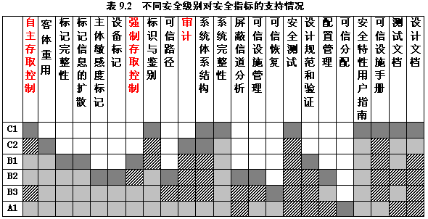
可信计算机系统评测标准（续）

Slide 37
可信计算机系统评测标准（续）
  表示该级不提供对该指标的支持；
  表示该级新增的对该指标的支持；
  表示该级对该指标的支持与相邻低一级的
  等级一样；
  表示该级对该指标的支持较下一级有所增
  加或改动。

Slide 38
CC
CC是在上述各评估准则及具体实践基础上，通达相互总结和互补发展而来的。
CC具有结构开放、表达方式通用等特点。
CC提出了目前国际上公认的表述信息技术安全性的结构，即把对信息产品的安全要求分为安全功能要求和安全保证要求。

Slide 39
安全功能要求以规范产品和系统的安全行为
安全保证要求解决如何正确有效地实施这些功能。
安全功能要求和安全保证要求都以“类-子类-组件“的结构表述，组件是安全要求的最小构件块。

Slide 40
CC的文本由三部分组成，三个部分相互依存、缺一不可。
简介和一般模型
安全功能要求
安全保证要求

Slide 41
1、简介和一般模型
介结CC中的有关术语、基本概念和一般模型以及与评估有关的一些框架，CC的附录部分主要介绍”保护轮廓(Protection Profile,简称PP）和“安全目标”（Security Target,简称ST）的基本内容。

Slide 42
2、安全功能要求
列出了一系列功能组件、子类和类。有11类。
安全审计（FAU）、 通信（FCO）、 密码支持（FCS）、 用户数据保护（FDP）、标识和鉴别（F1A）、安全管理（FMT）、
隐私（FPR）、 TSF保护（FPT）、 资源利用（FRU）、 TOE访问（FTA）、 可信路径和信道（FTP）。
11大类分为66个子类，由135个组件构成。

Slide 43
3、安全保证要求
列出了一系列保证组件、子类和类，包括7个类，分别是配置管理（ACM）、交付和运行（ADO）、开发（ADV）、指导性文档（AGD）、生命周期支持（ALC）、测试（ATE）、脆弱性评定（AVA）。
7大类分为26个子类，由74个组件构成。
根据系统对安全保证要求的支持情况提出了评估保证级（EAL），并定义了保护轮廓PP和安全目标ST的评估准则，用于对PP和ST的评估。

Slide 44
这三部分的有机结合具体体现在PP和ST中。
CC提出的安全功能要求和安全保证要求都可以在具体的PP和ST中进一步细化和扩展。
CC的具体应用也是通过PP和ST这两种结构来实现的。

Slide 45
PP用于表达一类产品或系统的用户需求，是CC在某一领域的具体化。CC针对不同领域产品的评估，就体现在开发这类产品的PP上。
例针对数据库产品的PP（DBMS PP），CC没有专门针对DBMS的解释，CC的DBMS PP是CC在DBMS领域的具体化，相当于是对DBMS的解释。
CC的DBMS PP就相当于TCSEC的TDI。
CC中规定了PP应包含的基本内容和格式。例如必须指明该PP符合哪一种评估保证级别，目前国外已开发多种不同EVL的DBMS PP。

Slide 46
ST是对特定的一种产品进行描述，参加CC评估的产品必须提供自已的ST。
PP的编制有利于提高安全保护的针对性和有效性。
ST在PP的基础上，将安全要求进一步具体化，解决安全要求的具体实现。
通过PP和ST这两种结构，能够方便的将CC的安全性要求具体应用到信息产品的开发、生产、测试、评估和信息系统的集成、运行、评估、管理中。

Slide 47
包是组件的特定组合，用来描述一组特定的安全功能和保证要求。
评估保证级（EVL）是在CC第三部分中预先定义的由保证组件组成功之路保证包。每一保证包描述了一组特定的保证要求，对应着一种评估保证级别。
从EVL1至EVL7共分为七级，按保证程度逐渐增高。

Slide 48
CC评估保证组划分
评估保证级 | 定义 | TCSEC安全级别（近似相当）
EAL1 | 功能测试(functionally tested)
EAL2 | 结构测试(structurally tested) | C1
EAL3 | 系统地测试和检查(methodically tested and checked) | C2
EAL4 | 系统的设计、测试和复查(methodically designed ,tested,and reviewed) | B1
EAL5 | 半形式化设计和测试(semiformally designed and tested) | B2
EAL6 | 半形式化验证和设计和测试(semiformally verified design and tested) | B3
EAL7 | 形式化验证的设计和测试（formally verified design and tested) | A1

Slide 49
通过CC的EAL4
操作系统
Windows 2000
Sun Solaris 8等
数据库管理系统
Oracle 9i
DB2 V8.2
Sybase Adaptive Server Enterprise V12.5.2

Slide 50
第四章 数据库安全性
4.1 计算机安全性概论
4.2 数据库安全性控制
4.3 视图机制
4.4 审计
4.5 SQL SERVER 2005数据库的安全机制
4.6 Oracle数据库的安全性措施
4.7 小结

Slide 51
4.2 数据库安全性控制
4.2.1 用户身份鉴别
4.2.2 存取控制
4.2.3 自主存取控制方法
4.2.4 授权与回收
4.2.5 数据库角色
4.2.6 强制存取控制方法

Slide 52
数据库安全性控制概述
非法使用数据库的情况
  用户编写一段合法的程序绕过DBMS及其授权机制，通过操作系统直接存取、修改或备份数据库中的数据；
  直接或编写应用程序执行非授权操作；

Slide 53
数据库安全性控制概述（续）
  通过多次合法查询数据库从中推导出一些保密数据
  例：某数据库应用系统禁止查询单个人的工资，但允许查任意一组人的平均工资。用户甲想了解张三的工资，于是他：
  首先查询包括张三在内的一组人的平均工资
  然后查用自己替换张三后这组人的平均工资
  从而推导出张三的工资
  破坏安全性的行为可能是无意的，故意的，恶意的。

Slide 54
数据库安全性控制概述（续）
数据库安全性控制的常用方法
  用户身份鉴别
  存取控制
  视图
  审计
  密码存储

Slide 55

计算机系统中的安全模型
计算机系统中，安全措施是一级一级层层设置
计算机系统的安全模型

Slide 56
在图所示的安全模型中，用户要求进入计算机系统时，系统首先根据输入的用户标识进行用户身份鉴定，只有合法的用户才准许进行计算机系统；对已进行系统的用户，数据库管理系统还要进行存取控制，只允许用户执行合法操作；操作系统也会有自己的保护措施；数据最后还可以以密码形式存储到数据库中。

Slide 57
数据库安全保护的一个存取流程
首先，数据库管理系统对提出SQL访问请求的数据库用户进行身份鉴别，防止不可信用户使用系统；然后，在SQL处理层进行自主存取控制和强制存取控制，进一步还可以进行推理控制。为监控恶意访问，可根据具体安全需求配置审计规则，对用户访问行为和系统关键操作进行审计。通过设置简单入侵检测规则，对异常用户行为进行检测和处理。在数据存储层，数据库管理系统不仅存放用户数据，还存储与安全有关的标记和信息（称为安全数据），提供存储加密功能等。

Slide 58
4.2 数据库安全性控制
4.2.1 用户身份鉴别
4.2.2 存取控制
4.2.3 自主存取控制方法
4.2.4 授权与回收
4.2.5 数据库角色
4.2.6 强制存取控制方法

Slide 59
4.2.1 用户身份鉴别
用户身份鉴别
  系统提供的最外层安全保护措施

Slide 60
4.2.1 用户标识与鉴别
基本方法
系统提供一定的方式让用户标识自己的名字或身份；
系统内部记录着所有合法用户的标识；
每次用户要求进入系统时，由系统核对用户提供的身份标识；
通过鉴定后才提供机器使用权。
用户标识和鉴定可以重复多次

Slide 61
4.2.1 用户标识与鉴别
常用方法：
用户标识（User Identification)
口令(Password)

Slide 62
用户标识自己的名字或身份
用户名/口令
  简单易行，容易被人窃取

Slide 63
静态口令鉴别
动态口令鉴别
生物特征鉴别
智能卡鉴别

Slide 64
4.2 数据库安全性控制
4.2.1 用户标识与鉴别
4.2.2 存取控制
4.2.3 自主存取控制方法
4.2.4 授权与回收
4.2.5 数据库角色
4.2.6 强制存取控制方法

Slide 65
4.2.2 存取控制
存取控制机制的功能
  存取控制机制的组成
    定义存取权限，并将用户权限登记到数据字典中
    合法权限检查
    用户权限定义和合法权检查机制一起组成了DBMS的安全子系统

Slide 66
存取控制（续）
  定义存取权限
    在数据库系统中，为了保证用户只能访问他有权存取的数据，必须预先对每个用户定义存取权限。
  合法权限检查
    对于通过鉴定获得上机权的用户（即合法用户），系统根据他的存取权限定义对他的各种操作请求进行控制，确保他只执行合法操作。

Slide 67
存取控制（续）
常用存取控制方法
  自主存取控制（Discretionary Access Control ，简称DAC）
    C2级
    灵活
  强制存取控制（Mandatory Access Control，简称 MAC）
    B1级
    严格

Slide 68
自主存取控制方法
同一用户对于不同的数据对象有不同的存取权限
不同的用户对同一对象也有不同的权限
用户还可将其拥有的存取权限转授给其他用户

Slide 69
强制存取控制方法
每一个数据对象被标以一定的密级
每一个用户也被授予某一个级别的许可证
对于任意一个对象，只有具有合法许可证的用户才可以存取

Slide 70
4.2 数据库安全性控制
4.2.1 用户标识与鉴别
4.2.2 存取控制
4.2.3 自主存取控制方法
4.2.4 授权与回收
4.2.5 数据库角色
4.2.6 强制存取控制方法

Slide 71
4.2.3 自主存取控制方法
定义存取权限
  用户存取权限
    用户存取权限由两个要素组成
      数据对象
      操作类型

Slide 72
自主存取控制方法（续）
  非关系系统中，用户只能对数据进行操作，存取控制的数据库对象只限于数据本身。

Slide 73
关系数据库系统中的存取权限
对象类型 | 对象 | 操作类型
数据库 | 模式 | CREATE SCHEMA
 | 基本表 | CREATE TABLE，ALTER TABLE
模式 | 视图 | CREATE VIEW
 | 索引 | CREATE INDEX
数据 | 基本表和视图 | SELECT，INSERT，UPDATE，DELETE，REFERENCES，ALL PRIVILEGES
数据 | 属性列 | SELECT，INSERT，UPDATE，REFERENCES，ALL PRIVILEGES

Slide 74
4.2 数据库安全性控制
4.2.1 用户标识与鉴别
4.2.2 存取控制
4.2.3 自主存取控制方法
4.2.4 授权与回收
4.2.5 数据库角色
4.2.6 强制存取控制方法

Slide 75
4.2.4 授权与回收
GRANT语句的一般格式：
GRANT <权限>[,<权限>]...
[ON <对象类型> <对象名>]
TO <用户>[,<用户>]...
[WITH GRANT OPTION];
谁定义？DBA和表的建立者（即表的属主）也可以是已经拥有该权限的用户。
GRANT功能：将对指定操作对象的指定操作权限授予指定的用户。

Slide 76
(2) 用户的权限
接受权限的用户:
一个或多个具体用户
PUBLIC（全体用户）

Slide 77
(4) WITH GRANT OPTION子句
指定了WITH GRANT OPTION子句:
获得某种权限的用户还可以把这种权限再授予别的用户。
没有指定WITH GRANT OPTION子句:
获得某种权限的用户只能使用该权限，不能传播该权限

Slide 78
SQL标准允许具有WITH GRANT OPTION的用户把相应权限或其子集传递授予其他用户，但不允许循环授权，即被授权者不能把权限再授回给授权者或其组先。
U1 U2 U3 U4
→
→
→
×

Slide 79
例题
例1 把查询Student表权限授给用户U1
GRANT SELECT
ON TABLE Student
TO U1;

Slide 80
例题（续）
例2 把对Student表和Course表的全部权限授予用户U2和U3
GRANT ALL PRIVILIGES
ON TABLE Student, Course
TO U2, U3;
例4

Slide 81
例题（续）
例3 把对表SC的查询权限授予所有用户
GRANT SELECT
ON TABLE SC
TO PUBLIC;

Slide 82
例题（续）
例4 把查询Student表和修改学生学号的权限授给用户U4
GRANT UPDATE(Sno), SELECT
ON TABLE Student
TO U4;

Slide 83
例题（续）
例5 把对表SC的INSERT权限授予U5用户，并允许他再将此权限授予其他用户
GRANT INSERT
ON TABLE SC
TO U5
WITH GRANT OPTION;

Slide 84
传播权限
执行例5后，U5不仅拥有了对表SC的INSERT权限，
还可以传播此权限：
GRANT INSERT ON TABLE SC TO U6
WITH GRANT OPTION;
同样，U6还可以将此权限授予U7：
GRANT INSERT ON TABLE SC TO U7;
但U7不能再传播此权限。
U5--> U6--> U7

Slide 85
例题（续）
例6 DBA把在数据库S_C中建立表的权限授予用户U8
GRANT CREATETAB
ON DATABASE S_C
TO U8;

Slide 86
SQL收回权限的功能
REVOKE语句的一般格式为：
REVOKE <权限>[,<权限>]...
[ON <对象类型> <对象名>]
FROM <用户>[,<用户>]...;
功能：从指定用户那里收回对指定对象的指定权限

Slide 87
例题
例7 把用户U4修改学生学号的权限收回
REVOKE UPDATE(Sno)
ON TABLE Student
FROM U4;

Slide 88
例题（续）
例8 收回所有用户对表SC的查询权限
REVOKE SELECT
ON TABLE SC
FROM PUBLIC;

Slide 89
例题（续）
例9 把用户U5对SC表的INSERT权限收回
REVOKE INSERT
ON TABLE SC
FROM U5 CASCADE;
将用户U5的INSERT权限收回的时候必须级联收回，不然系统将拒绝（RESTRICT）执行该命令。

Slide 90
权限的级联回收
系统将收回直接或间接从U5处获得的对SC
表的INSERT权限:
-->U5--> U6--> U7
收回U5、U6、U7获得的对SC表的INSERT
权限:
<--U5<-- U6<-- U7

Slide 91
小结:SQL灵活的授权机制
DBA拥有对数据库中所有对象的所有权限，并可以根据应用的需要将不同的权限授予不同的用户。
用户对自己建立的基本表和视图拥有全部的操作权限，并且可以用GRANT语句把其中某些权限授予其他用户。
被授权的用户如果有“继续授权”的许可，还可以把获得的权限再授予其他用户。
所有授予出去的权力在必要时又都可以用REVOKE语句收回。

Slide 92
创建数据库模式的权限
GRANT和REVOKE语句向用户授予或收回对数据的操作权限。对数据库模式的授权由DBA在创建用户时实现。
CREATE USER <username>
[WITH][DBA|RESOURCE|CONNECT];
只有系统的超级用户才有权创建一个新的数据库用户。
新创建的数据库用户有三种权限：CONNECT，RESOURCE和DBA。

Slide 93
权限与可执行的操作对照表
拥有的权限 | 可否执行的操作
 | CREATE USER | CREATE SCHEMA | CREATE TABLE | 登录数据库执行数据查询和操纵
DBA | 可以 | 可以 | 可以 | 可以
RESOURCE | 不可以 | 不可以 | 可以 | 可以
CONNECT | 不可以 | 不可以 | 不可以 | 可以，但必须拥有相应权限

Slide 94
4.2 数据库安全性控制
4.2.1 用户标识与鉴别
4.2.2 存取控制
4.2.3 自主存取控制方法
4.2.4 授权与回收
4.2.5 数据库角色
4.2.6 强制存取控制方法

Slide 95
4.2.5 数据库角色
数据库角色是被命名的一组与数据库操作相关的权限，角色是权限的集合。
可以为一组具有相同权限的用户创建一个角色，使用角色来管理数据库权限可以简化授权的过程。
在SQL中先用CREATE ROLE语句创建角色，然后用GRANT语句给角色授权。

Slide 96
一、角色的创建
CREATE ROLE <角色名>
二、可以用CRANT为角色授权
GRANT <权限>[,<权限>]...
[ON <对象类型> <对象名>]
TO <角色>[,<角色>]...
DBA和用户可以利用GRANT语句将权限授予某一个或几个角色。

Slide 97
三、将一个角色授予其他的角色或用户
GRANT <角色1>[,<角色2>]...
TO <角色3>[,<用户1>]...
[WITH ADMIN OPTION]
该语句把角色授予某用户，或授予另一个角色。
例角色3所拥有的权限是授予它的全部角色所包含的权限的总和。

Slide 98
如果指定了WITH ADMIN OPTION子句，则获得某种权限的角色或用户还可以把这种权限再授予其他的角色。
一个角色包含的权限包括直接授予这个角色的全部权限加上其他角色授予这个角色的全部权限。

Slide 99
四、角色权限的收回
REVOKE <权限>[,<权限>]...
[ON <对象类型> <对象名>]
FROM <角色>[,<角色>]...;
用户可以回收角色的权限，从而修改角色拥有的权限。
REVOKE动作的执行者或者是角色的创建者，或者拥有在这个角色上的ADMIN OPTION。

Slide 100
例11
通过角色来实现将一组权限授予一个用户。
（1）首先创建一个角色R1
CREATE ROLE R1；
（2）然后使用GRANT语句，使角色R1拥有Student表的SELECT，UPDATE，INSERT权限
GRANT SELECT，UPDATE，INSERT
ON TABLE Student
TO R1

Slide 101
(3) 将这个角色授予王平，张明，赵玲。使他们具有角色R1所包含的全部权限。
GRANT R1
TO王平，张明，赵玲；
（4） 也可以一次性的通过R1回收王平的这3个权限。
REVOKE R1 FROM王平；

Slide 102
例12 角色的权限修改
GRANT DELETE
ON TABLE Student
TO R1
REVOKE SELECT
ON TABLE Student
TO R1

Slide 103
4.2 数据库安全性控制
4.2.1 用户标识与鉴别
4.2.2 存取控制
4.2.3 自主存取控制方法
4.2.4 授权与回收
4.2.5 数据库角色
4.2.6 强制存取控制方法

Slide 104
4.2.6 强制存取控制方法
什么是强制存取控制
  强制存取控制(MAC)是指系统为保证更高程度的安全性，按照TDI/TCSEC标准中安全策略的要求，所采取的强制存取检查手段。
  MAC不是用户能直接感知或进行控制的。
  MAC适用于对数据有严格而固定密级分类的部门
    军事部门
    政府部门

Slide 105
强制存取控制方法（续）
主体与客体
  在MAC中，DBMS所管理的全部实体被分为主体和客体两大类
  主体是系统中的活动实体
    DBMS所管理的实际用户
    代表用户的各进程
  客体是系统中的被动实体，是受主体操纵的
    文件
    基表
    索引
    视图

Slide 106
强制存取控制方法（续）
敏感度标记
  对于主体和客体，DBMS为它们每个实例（值）指派一个敏感度标记（Label）
  敏感度标记分成若干级别
    绝密（Top Secret）
    机密（Secret）
    可信（Confidential）
    公开（Public）

Slide 107
强制存取控制方法（续）
  主体的敏感度标记称为许可证级别（Clearance Level）
  客体的敏感度标记称为密级（Classification Level）
  MAC机制就是通过对比主体的Label和客体的Label，最终确定主体是否能够存取客体

Slide 108
强制存取控制方法（续）
强制存取控制规则
  当某一用户（或某一主体）以标记label注册入系统时，系统要求他对任何客体的存取必须遵循下面两条规则：
  （1）仅当主体的许可证级别大于或等于客体的密级时，该主体才能读取相应的客体；
  （2）仅当主体的许可证级别等于客体的密级时，该主体才能写相应的客体。

Slide 109
强制存取控制方法（续）
修正规则：
  主体的许可证级别 <=客体的密级
  主体能写客体
  用户可为写入的数据对象赋予高于自
  己的许可证级别的密级
  一旦数据被写入，该用户自己也不能再读该数据对象了。

Slide 110
强制存取控制方法（续）
规则的共同点
  禁止了拥有高许可证级别的主体
  更新低密级的数据对象

Slide 111
强制存取控制方法（续）
强制存取控制的特点
  MAC是对数据本身进行密级标记
  无论数据如何复制，标记与数据是一个不可分的整体
  只有符合密级标记要求的用户才可以操纵数据
  从而提供了更高级别的安全性

Slide 112
MAC与DAC
DAC与MAC共同构成DBMS的安全机制
  原因：较高安全性级别提供的安全保护要包含较低级别的所有保护
先进行DAC检查，通过DAC检查的数据对象再由系统进行MAC检查，只有通过MAC检查的数据对象方可存取。

Slide 113
强制存取控制方法（续）
  DAC + MAC安全检查示意图
SQL语法分析 & 语义检查
  DAC 检 查
  安全检查
  MAC 检 查
  继 续

Slide 114
4.2 数据库安全性控制
4.2.1 用户标识与鉴别
4.2.2 存取控制
4.2.3 自主存取控制方法
4.2.4 授权与回收
4.2.5 数据库角色
4.2.6 强制存取控制方法

Slide 115
4.3 视图机制
视图机制把要保密的数据对无权存取这些数据的用户隐藏起来，
视图机制更主要的功能在于提供数据独立性，其安全保护功能太不精细，往往远不能达到应用系统的要求。

Slide 116
视图机制（续）
视图机制与授权机制配合使用:
首先用视图机制屏蔽掉一部分保密数据
视图上面再进一步定义存取权限
间接实现了支持存取谓词的用户权限定义

Slide 117
视图机制（续）
例：王平只能检索计算机系学生的信息
先建立计算机系学生的视图CS_Student
    CREATE VIEW CS_Student
    AS
    SELECT
    FROM Student
    WHERE Sdept='CS'；

Slide 118
视图机制（续）
    在视图上进一步定义存取权限
    GRANT SELECT
    ON CS_Student
    TO 王平 ；

Slide 119
    GRANT ALL PRIVILIGES
    ON CS_Student
    TO 张明 ；

Slide 120
第四章 数据库安全性
4.1 计算机安全性概论
4.2 数据库安全性控制
4.3 视图机制
4.4 审计
4.5 SQL SERVER 2005数据库的安全机制
4.6 Oracle数据库的安全性措施
4.7 小结

Slide 121
4.4 审计
什么是审计
  启用一个专用的审计日志（Audit Log）
  将用户对数据库的所有操作记录在上面
  DBA可以利用审计跟踪的信息，重现导致数据库现有状况的一系列事件，找出非法存取数据的人、时间和内容等。
  C2以上安全级别的DBMS必须具有审计功能

Slide 122
审计（续）
审计功能的可选性
  审计很费时间和空间
  DBA可以根据应用对安全性的要求，灵活地打开或关闭审计功能。

Slide 123
审计分为用户级审计和系统级审计
用户级审计是任何用户可设置的审计，主要是用户针对自己创建的数据库表或视图进行审计，记录所有用户对这些表或视图的一切成功和（或）不成功的访问要求以及各种类型的SQL操作。
系统级审计只能由DBA设置，用以监测成功或失败的登录要求，监测GRANT和REVOKE操作以及其他数据库级权限下的操作。

Slide 124
AUDIT语句用来设置审计功能，NOAUDIT语句取消审计功能。
例：对修改SC表结构或修改SC表数据的操作进行审计。
AUDIT ALTER，UPDATE ON SC
取消对SC表的一切审计
NOAUDIT ALTER，UPDATE ON SC
审计设置以及审计内容一般都存放在数据字典中。

Slide 125
审计（续）
强制性机制:
  用户识别和鉴定、存取控制、视图
预防监测手段:
审计技术

Slide 126
4.5 数据加密
对于高度敏感的数据，除前面介绍的安全性措施外，还可以采用数据加密技术。
数据加密是根据一定的算法将原始数据（术语为明文，Plain text）变换为不可直接识别的格式（术语为密文，Cipher text）
  不知道解密算法的人无法获知数据的内容

Slide 127
1.存储加密
一般提供透明和非透明两种存储加密方式。
  透明存储加密是内核级加密保护方式，对用户完全透明。
  非透明存储加密是通过多个加密函数实现的

Slide 128
透明存储加密是数据在写到磁盘时对数据进行加密，授权用户读取数据时再对其进行解密。
由于数据加密对用户透明，数据库的应用程序不需要做任何修改，只需在创建表语句中说明需加密的字段即可。当对加密数据进行增、删、改、查询操作时，数据库管理系统对数据进行加、解密工作。基于数据库内核的数据存储加密、解密方法性能较好，安全完备性较高。

Slide 129
2、传输加密
在客户/服务器结构中，数据库用户与服务器之间若采用明文方式传输数据，容易被网络恶意用户截获或篡改，存在安全隐患。因此，为保证二者之的间安全数据交换，数据库管理系统提供了传输加密功能。

Slide 130
常用的传输加密方式如链路加密和端到端加密。
链路加密对传输数据在链路层进行加密，它的传输信息由报头和报文两部分组成，前者是路由选择信息，后者是传送数据信息。这种方式对报文和报头均加密。

Slide 131
端到端加密对传输数据在发送端加密，接收端解密。它只加密报文，不加密报头。
它只在发送端和接收端需要密码设备，而中间节点不需要密码设备，因此它所需密码设备数量相对较少。但这种方式不加密报头，从而容易被非法监听者发现并从中获取敏感信息。

Slide 132
第四章 数据库安全性
4.1 计算机安全性概论
4.2 数据库安全性控制
4.3 视图机制
4.4 审计
4.5 SQL SERVER 2005数据库的安全机制
4.6 Oracle数据库的安全性措施
4.7 小结

Slide 133
4.6 其他安全性保护
推理控制
隐蔽通道
数据隐私保护

Slide 134
要想万无一失地保证数据库安全，使之免于遭到任何蓄意的破坏几乎是不可能的，但高度的安全措施将使蓄意的攻击者付出高昂的代价，从而迫使攻击者不得不放弃他们的破坏企图。

Slide 135
第四章 数据库安全性
4.1 计算机安全性概论
4.2 数据库安全性控制
4.3 视图机制
4.4 审计
4.5 SQL SERVER 2005数据库的安全机制
4.6 Oracle数据库的安全性措施
4.7 小结

Slide 136
4.5 SQL SERVER 2005的安全机制
4.5.1 SQL Server 2005的身份验证模式
4.5.2 SQL Server 2005的安全性机制

Slide 137
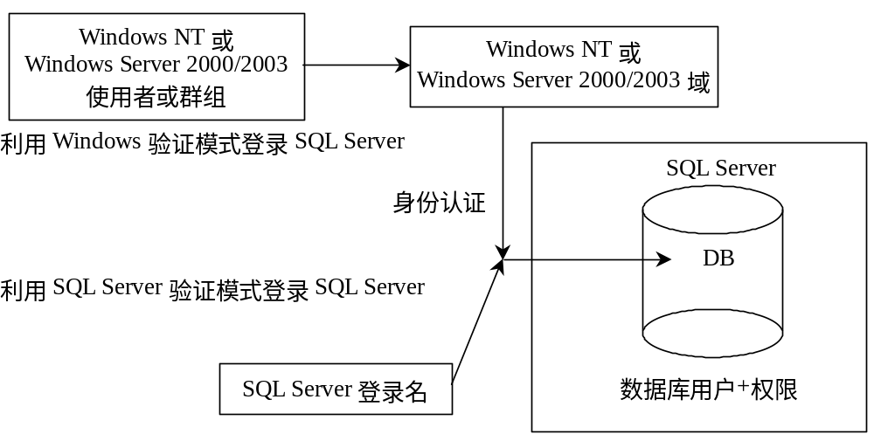
4.5.1 SQL Server 2005的身份验证模式
图9.1 两种验证方式登录SQL Server服务器的情形

Slide 138
4.5.1 SQL Server 2005的身份验证模式
1．Windows验证模式
用户登录Windows时进行身份验证。
  （1）必须将Windows账户加入到SQL Server中，才能采用
  Windows账户登录SQL Server。
  （2）如果使用Windows账户登录到另一个网络的SQL
  Server，必须在Windows中设置彼此的托管权限。
2．SQL Server验证模式
SQL Server服务器要对登录的用户进行身份验证。
当SQL Server在Windows XP或Windows 2000/2003上运行时，系统管理员设定登录验证模式的类型可为Windows验证模式和SQL Server验证模式混合模式。

Slide 139
4.5.2 SQL Server 2005的安全性机制
SQL Server 2005的安全性机制主要通过SQL Server 的安全性主体和安全对象来实现。
安全性主体的三个级别：服务器级别、数据库级别、架构级别

Slide 140
（1）服务器级别包含的安全对象：登录名、固定服务器角色等。
SQL Server 2005中的登录名主要有两种：
    Windows登录名
    SQL Server登录名
Windows登录名对应Windows验证模式，该验证模式所涉及的账户类型主要有Windows本地用户账户、Windows域用户账户、Windows组。
SQL Server登录名对应SQL Server验证模式，在该验证模式下，能够使用的账户类型主要是SQL Server账户。

Slide 141
（2）数据库级别包含的安全对象：用户、角色、应用程序角色、证书、对称密钥、非对称密钥、程序集、全文目录、DDL事件、架构等。
用户安全对象是用来访问数据库的。如果某人只拥有登录名，而没有在相应的数据库中为其创建登录名所对应的用户，则该用户只能登录数据库服务器，而不能访问相应的数据库。

Slide 142
（3）架构级别包含的安全对象：表、视图、函数、存储过程、类型、同义词、聚合函数等。
架构的作用简单地说是将数据库中的所有对象分成不同的集合，这些集合没有交集，每一个集合就称为一个架构。
数据库中的每一个用户都会有自己的默认架构。这个默认架构可以在创建数据库用户时由创建者设定，若不设定则系统默认架构为dbo。

Slide 143
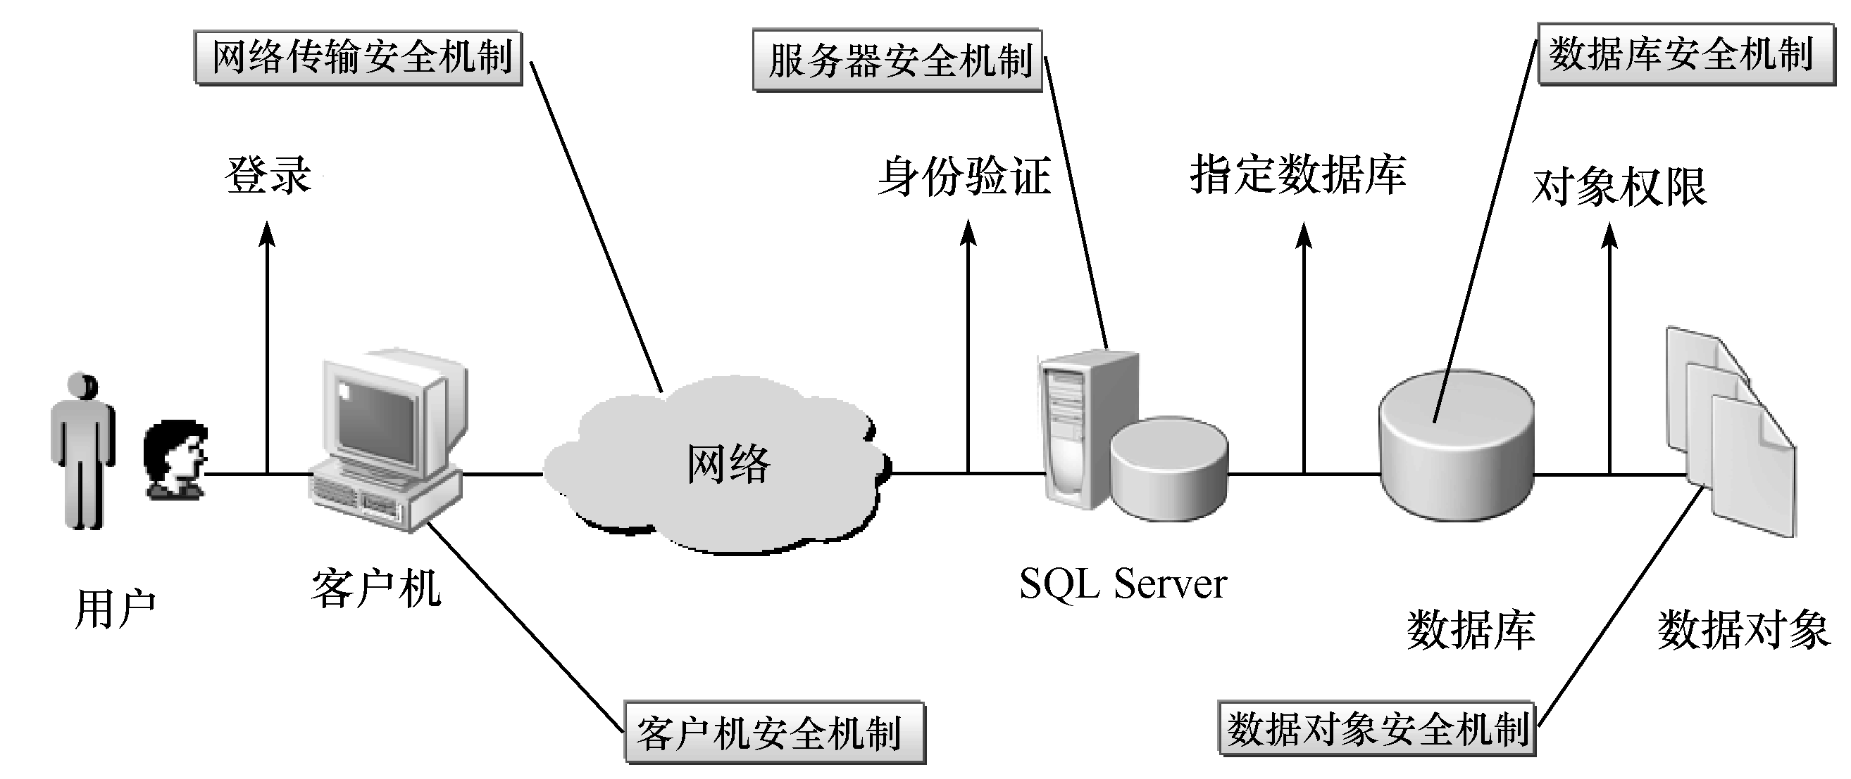
一个数据库使用者，想要登录服务器上的SQL Server数据库，并对数据库中的表执行数据更新操作，则该使用者必须经过如图9.2所示的安全验证。
图9.2 SQL Server数据库安全验证

Slide 144
建立和管理用户帐户
界面方式管理用户账户
命令方式管理用户帐户

Slide 145
界面方式管理用户账户
1．建立Windows验证模式的登录名
第1步 创建Windows的用户。
第2步 将Windows账户加入到SQL Server中。

Slide 146
2．建立SQL Server验证模式的登录名
要建立SQL Server验证模式的登录名，首先应将验证模式设置为混合模式。
  第1步 在“对象资源管理器”中选择要登录的SQL Server服务器图标，右击鼠标，在弹出的快捷菜单中选择“属性”菜单项，打开“服务器属性”窗口。
  第2步 在打开的“服务器属性”窗口中选择“安全性”选项页。选择身份验证为“SQL Server和Windows身份验证模式”，单击“确定”按钮，保存新的配置，重启SQL Server服务即可。

Slide 147
创建SQL Server验证模式的登录名
测试创建的登录名

Slide 148
3．管理数据库用户
使用“SQL Server Management Studio”创建数据库用户账户的步骤如下（以PXSCJ为例）：
以系统管理员身份连接SQL Server，展开“数据库”→“PXSCJ”→“安全性”→选择“用户”，右击鼠标，选择“新建用户”菜单项，进入“数据库用户-新建”窗口。在“用户名”框中填写一个数据库用户名，“登录名”框中填写一个能够登录SQL Server的登录名，如david。
注意：一个登录名在本数据库中只能创建一个数据库用户。

Slide 149
命令方式
CREATE LOGIN login_name
{ WITH PASSWORD = 'password' [ HASHED ]
[ MUST_CHANGE ] [ , <option_list> [ ,... ] ]
| FROM
{ WINDOWS [ WITH <windows_options> [ ,... ] ]
| CERTIFICATE certname
| ASYMMETRIC KEY asym_key_name
}
}
<windows_options> ::=
DEFAULT_DATABASE = database
| DEFAULT_LANGUAGE = language
<option_list> ::=
SID = sid
| DEFAULT_DATABASE = database
| DEFAULT_LANGUAGE = language
| CHECK_EXPIRATION = { ON | OFF}
| CHECK_POLICY = { ON | OFF}
[ CREDENTIAL = credential_name ]

Slide 150
【例1】 使用命令方式创建Windows登录名tao（假设Windows用户tao已经创建，本地计算机名为0BD7E57C949A420），默认数据库设为PXSCJ。
  USE master
  GO
  CREATE LOGIN [0BD7E57C949A420\tao]
  FROM WINDOWS
  WITH DEFAULT_DATABASE= PXSCJ

Slide 151
【例2】 创建SQL Server登录名sql_tao，密码为123456，并且“强制实施密码策略”和“强制密码过期”，默认数据库设为PXSCJ。
CREATE LOGIN sql_tao
WITH PASSWORD='123456',CHECK_EXPIRATION=ON,
CHECK_POLICY=ON,DEFAULT_DATABASE=PXSCJ

Slide 152
2．删除登录名
DROP LOGIN login_name
【例3】 删除Windows登录名tao。
DROP LOGIN [0BD7E57C949A420\tao]
【例4】 删除SQL Server登录名sql_tao。
DROP LOGIN sql_tao

Slide 153
3．创建数据库用户
CREATE USER user_name
[ { FOR | FROM }
{
LOGIN login_name
| CERTIFICATE cert_name
| ASYMMETRIC KEY asym_key_name
}
| WITHOUT LOGIN
]
[ WITH DEFAULT_SCHEMA = schema_name ]

Slide 154
【例5】 使用SQL Server登录名sql_tao（假设已经创建）在PXSCJ数据库中创建数据库用户tao，默认架构名使用dbo。
  USE PXSCJ
  GO
  CREATE USER tao
  FOR LOGIN sql_tao
  WITH DEFAULT_SCHEMA=dbo

Slide 155
4．删除数据库用户
DROP USER user_name
user_name为要删除的数据库用户名，在删除之前要使用USE语句指定数据库。
【例6】 删除PXSCJ数据库的数据库用户tao。
  USE PXSCJ
  GO
  DROP USER tao

Slide 156

1 固定服务器角色
2 固定数据库角色
3 自定义数据库角色

Slide 157
固定服务器角色
（1）sysadmin：系统管理员，角色成员可对SQL Server服务器进行所有的管理工作，为最高管理角色。适合于（DBA）。
（2）securityadmin：安全管理员，角色成员可以管理登录名及其属性。可以授予、拒绝、撤销服务器级和数据库级的权限。另外还可以重置SQL Server登录名的密码。
（3）serveradmin：具有对服务器进行设置及关闭服务器的权限。
（4）setupadmin：可以添加和删除链接服务器，并执行某些系统存储过程。
（5）processadmin：可以终止SQL Server实例中运行的进程。
（6）diskadmin：用于管理磁盘文件。
（7）dbcreator：角色成员可以创建、更改、删除或还原数据库。
（8）bulkadmin：可执行BULK INSERT语句，但是这些成员对要插入数据的表必须有INSERT权限。
（9）public：其角色成员可以查看任何数据库。

Slide 158
1．通过“对象资源管理器”添加服务器角色成员
第1步 以系统管理员身份登录到SQL Server服务器，在“对象资源管理器”中展开“安全性”→“登录名”→选择登录名，例如“0BD7E57C949A420\liu”，双击或单击右键选择“属性”菜单项，打开“登录属性”窗口。
第2步 在打开的“登录属性”窗口中选择“服务器角色”选项页。如图所示，在“登录属性”窗口右边列出了所有的固定服务器角色，用户可以根据需要，在服务器角色前的复选框中打勾，来为登录名添加相应的服务器角色。单击“确定”按钮完成添加。

Slide 159
2．利用系统存储过程添加固定服务器角色成员
利用系统存储过程sp_addsrvrolemember可将一登录名添加到某一固定服务器角色中，使其成为固定服务器角色的成员。
sp_addsrvrolemember [ @loginame = ] 'login',
[@rolename =] 'role'
login指定添加到固定服务器角色role的登录名，login可以是SQL Server登录名或Windows 登录名；
对于Windows登录名，如果还没有授予SQL Server访问权限，将自动对其授予访问权限。
固定服务器角色名role必须为sysadmin、securityadmin、serveradmin、setupadmin、processadmin、diskadmin、dbcreator、bulkadmin之一。

Slide 160
【例7】 将Windows用户0BD7E57C949A420\liu添加到sysadmin固定服务器角色中。
  EXEC sp_addsrvrolemember '0BD7E57C949A420\liu', 'sysadmin'

Slide 161
3．利用系统存储过程删除固定服务器角色成员
sp_dropsrvrolemember [ @loginame = ] 'login' , [ @rolename = ] 'role'
说明：
（1）不能删除sa登录名。
（2）不能从用户定义的事务内执行sp_dropsrvrolemember。
（3）sysadmin固定服务器角色的成员执行sp_dropsrvrolemember，可删除任意固定服务器角色中的登录名，其他固定服务器角色的成员只可以删除相同固定服务器角色中的其他成员。
【例9.8】 从sysadmin固定服务器角色中删除SQL Server登录名david。
EXEC sp_dropsrvrolemember 'david', 'sysadmin'

Slide 162

（1）db_owner：数据库所有者，这个数据库角色的成员可执行数据库的所有管理操作。
用户发出的所有SQL语句均受限于该用户具有的权限。例如，CREATE DATABASE仅限于sysadmin和dbcreator固定服务器角色的成员使用。
sysadmin固定服务器角色的成员、db_owner固定数据库角色的成员以及数据库对象的所有者都可授予、拒绝或废除某个用户或某个角色的权限。
使用GRANT赋予执行T-SQL语句或对数据进行操作的权限；使用DENY拒绝权限，并防止指定的用户、组或角色从组和角色成员的关系中继承权限；使用REVOKE取消以前授予或拒绝的权限

Slide 163
（2）db_accessadmin：数据库访问权限管理者，具有添加、删除数据库使用者、数据库角色和组的权限。
（3）db_securityadmin：数据库安全管理员，可管理数据库中的权限，如设置数据库表的增加、删除、修改和查询等存取权限。
（4）db_ddladmin：数据库DDL管理员，可增加、修改或删除数据库中的对象。
（5）db_backupoperator：数据库备份操作员，具有执行数据库备份的权限。
（6）db_datareader：数据库数据读取者。

Slide 164
（7）db_datawriter：数据库数据写入者，具有对表进行增加、删修、修改的权限。
（8）db_denydatareader：数据库拒绝数据读取者，不能读取数据库中任何表的内容。
（9）db_denydatawriter：数据库拒绝数据写入者，不能对任何表进行增加、删修、修改操作。
（10）public：是一个特殊的数据库角色，每个数据库用户都是public角色的成员，因此不能将用户、组或角色指派为public角色的成员，也不能删除public角色的成员。通常将一些公共的权限赋给public角色。

Slide 165
1．使用“对象资源管理器”添加固定数据库角色成员
第1步 以系统管理员身份登录到SQL Server服务器，在“对象资源管理器”中展开“数据库”→“PXSCJ”→“安全性”→“用户”→选择一个数据库用户，例如“david”，双击或单击右键选择“属性”菜单项，打开“数据库用户”窗口。
第2步 在打开的窗口中，在“常规”选项页中的“数据库角色成员身份”栏，用户可以根据需要，在数据库角色前的复选框中打勾，来为数据库用户添加相应的数据库角色，如图9.9所示。单击“确定”按钮完成添加。

Slide 166
2．使用系统存储过程添加固定数据库角色成员
sp_addrolemember [ @rolename = ] 'role',
[ @membername = ] 'security_account'
参数含义：
'role'：当前数据库中的数据库角色的名称。
'security_account'：添加到该角色的安全账户，可以是数据库用户或当前数据库角色。
【例9】 将PXSCJ数据库上的数据库用户david（假设已经创建）添加为固定数据库角色db_owner的成员。
  USE PXSCJ
  GO
  EXEC sp_addrolemember 'db_owner', 'david'

Slide 167
3．使用系统存储过程删除固定数据库角色成员
sp_droprolemember [ @rolename = ] 'role' , [ @membername = ] 'security_account‘
【例10】 将数据库用户david从db_owner中去除。
  USE PXSCJ
  GO
  EXEC sp_droprolemember 'db_owner', 'david'

Slide 168
4．数据库用户的操作权限
在SQL Server中，可授予数据库用户的权限分为三个层次：
（1）在当前数据库中创建数据库对象及进行数据库备份的权限，
主要有创建表、视图、存储过程、规则、缺省值对象、函数
的权限及备份数据库、日志文件的权限。
（2）用户对数据库表的操作权限及执行存储过程的权限主要有：
SELECT、INSERT、UPDATE、DELETE：对表或视图执
行相应语句的权限。
REFERENCES：用户对表的主键和唯一索引字段生成外键
引用的权限。
EXECUTE：执行存储过程的权限。
（3）用户对数据库中指定表字段的操作权限主要有：
SELECT：对表字段进行查询操作的权限。
UPDATE：对表字段进行更新操作的权限。

Slide 169

1．通过“对象资源管理器”创建数据库角色
第1步 创建数据库角色。
第2步 将数据库用户加入数据库角色。
当数据库用户成为某一数据库角色的成员之后，该数据库用户就获得该数据库角色所拥有的对数据库操作的权限。

Slide 170
2．通过SQL命令创建数据库角色
（1）定义数据库角色。
CREATE ROLE role_name [ AUTHORIZATION owner_name ]
【例11】 如下示例在当前数据库中创建名为ROLE2的新角色，并指定dbo为该角色的所有者。
  USE PXSCJ
  GO
  CREATE ROLE ROLE2 AUTHORIZATION dbo

Slide 171
（2）给数据库角色添加成员。
存储过程sp_ addrolemember。
【例12】 使用Windows身份验证模式的登录名（如0BD7E57C949A420\liu）创建PXSCJ数据库的用户（如0BD7E57C949A420\liu），并将该数据库用户添加到ROLE1数据库角色中。
USE PXSCJ
GO
CREATE USER [0BD7E57C949A420\liu]
FROM LOGIN [0BD7E57C949A420\liu]
GO
EXEC sp_addrolemember 'ROLE1', '0BD7E57C949A420\liu'

Slide 172
【例13】 将SQL Server登录名创建的PXSCJ的数据库用户wang（假设已经创建）添加到数据库角色ROLE1中。
  USE PXSCJ
  GO
  EXEC sp_addrolemember 'ROLE1‘ , 'wang'
【例14】 将数据库角色ROLE2（假设已经创建）添加到ROLE1中。
  EXEC sp_addrolemember 'ROLE1' , 'ROLE2'
将一个成员从数据库角色中去除也使用系统存储过程sp_droprolemember，之前已经介绍过。

Slide 173
3．通过SQL命令删除数据库角色
DROP ROLE role_name
【例15】 删除数据库角色ROLE2。
在删除ROLE2之前首先需要将ROLE2中的成员删除。
DROP ROLE ROLE2

Slide 174

9.4.1 授予权限
（1）使用命令方式授予权限。利用GRANT语句可以给数据库用户或数据库角色授予数据库级别或对象级别的权限。
GRANT { ALL [ PRIVILEGES ] }
| permission [ ( column [ ,...n ] ) ] [ ,...n ]
[ ON securable ] TO principal [ ,...n ]
[ WITH GRANT OPTION ] [ AS principal ]
【例16】 给PXSCJ数据库上的用户david和wang授予创建表的权限。
  USE PXSCJ
  GO
  GRANT CREATE TABLE TO david, wang
  GO

Slide 175
【例17】 首先在数据库PXSCJ中给public角色授予表XSB的SELECT权限。然后，将其他的权限也授予用户david和wang，使用户有对XSB表的所有操作权限。
  USE PXSCJ
  GO
  GRANT SELECT
  ON XSB
  TO public
  GO
  GRANT INSERT, UPDATE, DELETE, REFERENCES
  ON XSB
  TO david, wang
  GO

Slide 176
【例9.18】 将CREATE TABLE权限授予数据库角色ROLE1的所有成员。
  GRANT CREATE TABLE
TO ROLE1

Slide 177
【例19】 以系统管理员身份登录SQL Server，将表XSB的SELECT权限授予ROLE2角色（指定WITH GRANT OPTION子句）。用户li是ROLE2的成员（创建过程略），在li用户上将表XSB上的SELECT权限授予用户huang（创建过程略），huang不是ROLE2的成员。
首先在以Windows系统管理员身份登录，授予角色ROLE2在XSB表上的SELECT权限：
USE PXSCJ
GO
GRANT SELECT
ON XSB
TO ROLE2
WITH GRANT OPTION

Slide 178
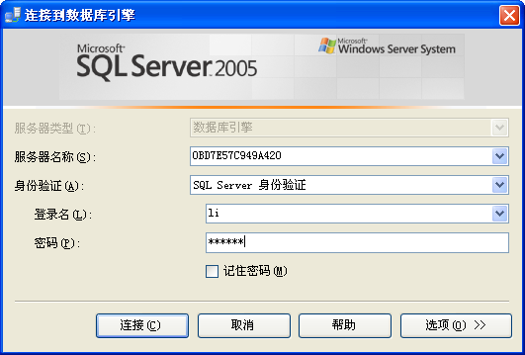
在“SQL Server Management Studio”窗口上单击“新建查询”按钮旁边的数据库引擎查询按钮 ，在弹出的连接窗口中以li用户的登录名登录，如图所示。单击“连接”按钮连接到SQL Server服务器，出现“查询分析器”窗口。
图 以li用户身份登录

Slide 179
在“查询分析器”窗口中使用如下语句将用户li在XSB表上的SELECT权限授予huang：
  USE PXSCJ
  GO
  GRANT SELECT
  ON XSB TO huang
  AS ROLE2

Slide 180
【例20】 在当前数据库PXSCJ中给public角色赋予对表XSB中学号、姓名字段的SELECT权限。
  USE PXSCJ
  GO
  GRANT SELECT (学号,姓名) ON XSB
  TO public
  GO

Slide 181
（2）使用界面方式授予语句权限。
①授予数据库上的权限。以给数据库用户wang（假设该用户已经使用SQL Server登录名“wang”创建）授予PXSCJ数据库的CREATE TABLE语句的权限为例，在SQL Server Management Studio中授予用户权限的步骤如下：
以系统管理员身份登录到SQL Server服务器，在“对象资源管理器”中展开“数据库”→“PXSCJ”，右击鼠标，选择“属性”菜单项进入PXSCJ数据库的属性窗口，选择“权限”选项页。
在用户或角色栏中选择需要授予权限的用户或角色（如wang），在窗口下方列出的权限列表中找到相应的权限（如Create table），在复选框中打勾，如图9.13所示。单击“确定”按钮即可完成。如果需要授予权限的用户在列出的用户列表中不存在，则可以单击“添加”按钮将该用户添加到列表中再选择。选择用户后单击“有效权限”按钮可以查看该用户在当前数据库中有哪些权限。

Slide 182
②授予数据库对象上的权限。以给数据库用户wang授予KCB表上的SELECT、INSERT的权限为例，步骤如下：
以系统管理员身份登录到SQL Server服务器，在“对象资源管理器”中展开“数据库”→“PXSCJ”→“表”→“KCB”，右击鼠标，选择“属性”菜单项进入KCB表的属性窗口，选择“权限”选项页。
单击“添加”按钮，在弹出的“选择用户或角色”窗口中单击“浏览”按钮，选择需要授权的用户或角色（如wang），选择后单击“确定”按钮回到KCB表的属性窗口。在该窗口中选择用户（如huang），在权限列表中选择需要授予的权限（如Select、Insert），如图所示，单击“确定”按钮完成授权。

Slide 183

使用DENY命令可以拒绝给当前数据库内的用户授予的权限，并防止数据库用户通过其组或角色成员资格继承权限。
DENY { ALL [ PRIVILEGES ] }
| permission [ ( column [ ,...n ] ) ] [ ,...n ]
[ ON securable ] TO principal [ ,...n ]
[ CASCADE] [ AS principal ]
需要注意的是：
①如果使用DENY语句禁止用户获得某个权限，那么以后将该用户添加到已得到该权限的组或角色时，该用户不能访问这个权限。
②默认情况下，sysadmin、db_securityadmin角色成员和数据库对象所有者具有执行DENY的权限。

Slide 184
【例21】 对多个用户不允许使用CREATE VIEW和CREATE TABLE语句。
  DENY CREATE VIEW, CREATE TABLE
  TO li, huang
【例22】 拒绝用户li、huang、[0BD7E57C949A420\liu]对表XSB的一些权限，这样，这些用户就没有对XSB表的操作权限了。
  DENY SELECT, INSERT, UPDATE, DELETE
  ON XSB TO li, huang, [0BD7E57C949A420\liu]
【例23】 对所有ROLE2角色成员拒绝CREATE TABLE权限。
  DENY CREATE TABLE
  TO ROLE2

Slide 185

利用REVOKE命令撤销以前给当前数据库用户授予或拒绝的权限。
REVOKE [ GRANT OPTION FOR ]
{ [ ALL [ PRIVILEGES ] ]
| permission [ ( column [ ,...n ] ) ] [ ,...n ]
}
[ ON securable ]
{ TO | FROM } principal [ ,...n ]
[ CASCADE] [ AS principal ]

Slide 186
【例24】 取消已授予用户wang的CREATE TABLE 权限。
  REVOKE CREATE TABLE
  FROM wang
  GO
【例25】 取消授予多个用户的多个语句权限。
  REVOKE CREATE TABLE, CREATE DEFAULT
  FROM wang, li
  GO

Slide 187
【例26】 取消以前对wang授予或拒绝的在XSB表上的SELECT权限。
  REVOKE SELECT
  ON XSB
  FROM wang

Slide 188
【例27】 角色ROLE2在XSB表上拥有SELECT权限，用户li是ROLE2的成员，li使用WITH GRANT OPTION子句将SELECT权限转移给了用户huang，用户huang不是ROLE2的成员。现要以用户li的身份撤销用户huang的SELECT权限。
以用户“li”的身份登录SQL Server服务器，新建一个查询，使用如下语句撤销huang的SELECT权限：
    USE PXSCJ
GO
REVOKE SELECT
ON XSB
TO huang
AS ROLE2

Slide 189

1.使用界面方式创建架构
以在PXSCJ数据库中创建架构为例，具体步骤如下：
第1步 以系统管理员身份登录SQL Server，在“对象资源管理器”中展开“数据库”→“PXSCJ”→“安全性”→选择“架构”，右击鼠标，在弹出的快捷菜单中选择“新建架构”菜单项。
第2步 在打开的“架构-新建”窗口中选择“常规”选项页，在窗口的右边“架构名称”下面的文本框中输入架构名称（如test）。单击“搜索”按钮，在打开的“搜索角色和用户”对话框中单击“浏览”按钮。如图9.15所示，在打开的“查找对象”对话框中，在用户david前面的复选框打勾，单击“确定”按钮，返回“搜索角色和用户”对话框。单击“确定”按钮，返回“架构-新建”窗口。单击“确定”按钮，完成架构的创建。这样就将用户david设为了架构test的所有者。

Slide 190


第3步 架构创建完后可以新建一个测试表来测试如何访问架构中的对象。在PXSCJ数据库中新建一个名为table_1的表，表的结构如图所示。
图 新建一个测试表

Slide 191
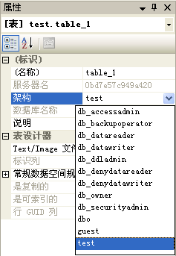
在创建表时，表的默认架构为dbo，要将其架构修改为test。在进行表结构设计时，表设计窗口右边有一个表table_1的属性窗口，在创建表时，应在表的属性窗口中将该表的架构设置成test，如图9.17所示。如果没有找到属性窗口，单击“视图”菜单栏，选择“属性窗口”子菜单就能显示出属性窗口。
图17 属性窗口

Slide 192
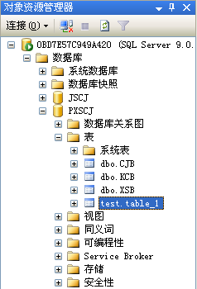
设置完成后保存该表，保存后的表可以在“对象资源管理器”中找到，此时表名就已经变成test. table_1，如图9.18所示。
打开表test. table_1，在表中输入一行数据为：“测试架构的使用”。
图9.18 新建的表test.table_1

Slide 193
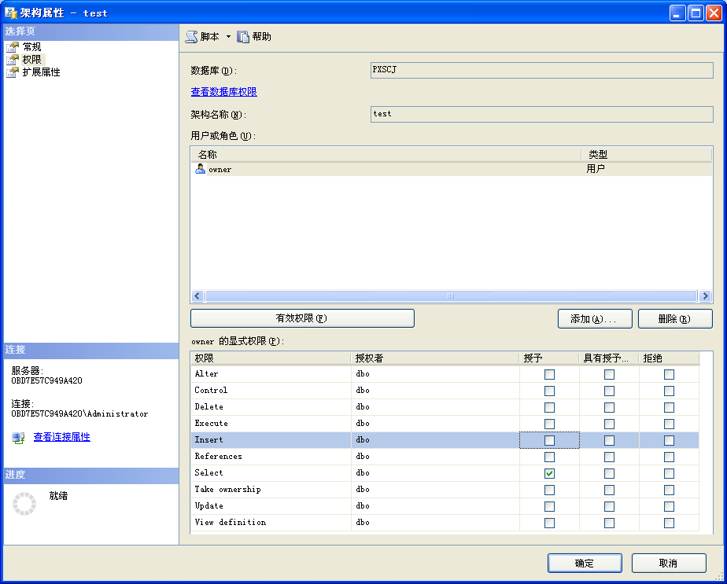
第4步 在“对象资源管理器”中展开数据库“PXSCJ”→“安全性”→“架构”，选择新创建的架构test，右击鼠标，在弹出的快捷菜单中选择“属性”菜单项，打开“架构属性”窗口，在该架构属性的“权限”选项页中，单击“添加”按钮，选择用户owner（假设已经创建），为用户owner分配权限，如SELECT权限，如图9.19所示。单击“确定”按钮，保存上述设置。用同样的方法，还可以授予其他用户访问该架构的权限。
图9.19 分配权限

Slide 194
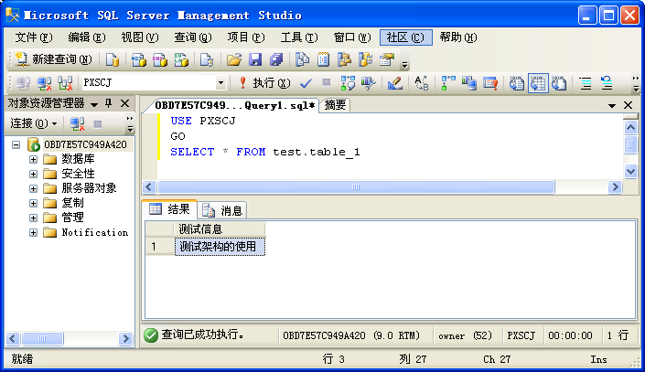
第5步 重新启动SQL Server Management Studio，使用SQL Server身份验证方式以用户owner登录SQL Server。在登录成功后，创建一个新的查询，在“查询分析器”窗口中输入查询表test. table_1中数据的T-SQL语句：
USE PXSCJ
GO
SELECT * FROM test.table_1
执行结果如图所示。
图9.20 执行结果

Slide 195
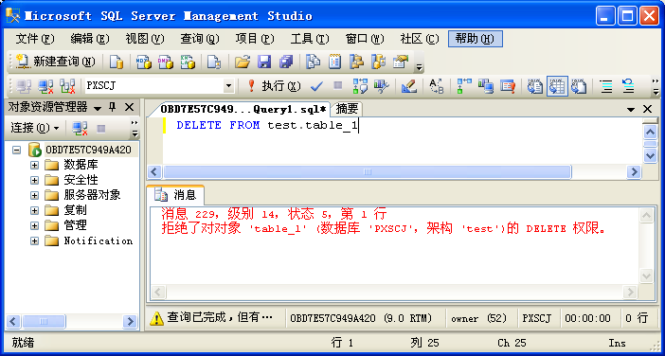
再新建一个SQL查询，在查询编辑器中输入删除表test. table_1的T-SQL语句：
DELETE FROM test.table_1
执行结果如图9.21所示。
图 执行结果

Slide 196

CREATE SCHEMA <schema_name_clause>
[ <schema_element> [ , ...n ] ]
其中：
<schema_name_clause> ::=
{
schema_name
| AUTHORIZATION owner_name
| schema_name AUTHORIZATION owner_name
}
<schema_element> ::=
{
table_definition | view_definition | grant_statement
revoke_statement | deny_statement
}

Slide 197
【例28】 创建架构test_schema，其所有者为用户david。
以系统管理员身份登录SQL Server，新建一个查询，输入以下语句：
  USE PXSCJ
  GO
  CREATE SCHEMA test_schema
  AUTHORIZATION david

Slide 198
4.6 Oracle数据库的安全性措施
ORACLE的安全措施:
  用户标识和鉴定
  授权和检查机制
  审计技术
  用户通过触发器灵活定义自己的安全性措施

Slide 199
一、ORACLE的用户标识和鉴定
ORACLE允许用户重复标识三次
如果三次仍未通过，系统自动退出

Slide 200
二、ORACLE的授权与检查机制
ORACLE授权和检查机制的特色
  ORACLE的权限包括系统权限和数据库对象的权限
  采用非集中式的授权机制
  每个用户授予与回收自己创建的数据库对象的权限
  DBA负责授予与回收系统权限，也可以授予与回收所有数据库对象的权限
  允许重复授权，即可将某一权限多次授予同一用户，系统不会出错
  允许无效回收，即用户不具有某权限，但回收此权限的操作仍是成功的。

Slide 201
1.系统权限
80多种系统权限
  创建会话
  创建表
  创建视图
  创建用户

Slide 202
系统权限（续）
DBA在创建一个用户时需要将其中的一些权限授予该用户
角色
  一组系统权限的集合，目的在于简化权限管理。
  ORACLE允许DBA定义角色
  ORACLE提供的预定义角色
    CONNECT
    RESOURCE
    DBA

Slide 203
系统权限（续）
CONNECT角色
  允许用户登录数据库并执行数据查询和操纵
    ALTER TABLE
    CREATE VIEW / INDEX
    DROP TABLE / VIEW / INDEX
    GRANT, REVOKE
    INSERT, UPDATE, DELETE
    SELETE
    AUDIT / NOAUDIT

Slide 204
系统权限（续）
RESOURCE角色
  允许用户建表，即执行CREATE TABLE操作
  由于创建表的用户将拥有该表，因此他具有对该表的任何权限

Slide 205
系统权限（续）
DBA角色
  允许用户执行授权命令，建表，对任何表的数据进行操纵。
  DBA角色涵盖了前两种角色，此外还可以执行一些管理操作。
  DBA角色拥有最高级别的权限。

Slide 206
系统权限（续）
例：DBA建立一用户U12后，欲将ALTER TABLE、CREATE VIEW、CREATE INDEX、DROP TABLE、DROP VIEW、DROP INDEX, GRANT,REVOKE、INSERT 、SELETE、UPDATE、DELETE、AUDIT、NOAUDIT等系统权限授予U12
GRANT CONNECT TO U12;
这样就可以省略十几条GRANT语句

Slide 207
ORACLE的授权与检查机制（续）
ORACLE的权限
  系统权限
  数据库对象的权限

Slide 208
2.数据库对象的权限
ORACLE可以授权的数据库对象
  基本表
  视图
  序列
  同义词
  存储过程
  函数

Slide 209
数据库对象的权限（续）
基本表的安全性级别
  表级
  行级
  列级

Slide 210
数据库对象的权限（续）
表级权限
  ALTER： 修改表定义
  DELETE：删除表记录
  INDEX： 在表上建索引
  INSERT： 向表中插入数据记录
  SELECT：查找表中记录
  UPDATE：修改表中的数据
  ALL： 上述所有权限

Slide 211
数据库对象的权限（续）
  表级授权使用GRANT／REVOKE语句
  例： GRANT SELECT ON SC TO U12;

Slide 212
数据库对象的权限（续）
行级安全性
  ORACLE行级安全性由视图间接实现

Slide 213
数据库对象的权限（续）
例：用户U1只允许用户U12查看自己创建的Student表中有关信息系学生的信息，则首先创建视图信息系学生视图S_IS：
  CREATE VIEW S_IS
  AS
  SELECT Sno,Sname,Ssex,Sage,Sdept
  FROM Student
  WHERE Sdept='IS';
然后将关于该视图的SELECT权限授予U12用户：
GRANT SELECT ON S_IS TO U12;

Slide 214
数据库对象的权限（续）
列级安全性
  实现方法
    由视图间接实现
    直接在基本表上定义

Slide 215
数据库对象的权限（续）
列级安全性(续)
  借助视图实现列级安全性
  CREATE VIEW S_V
  AS
  SELECT Sno.Sname
  FROM Student；
GRANT SELECT ON S_V TO U12;

Slide 216
数据库对象的权限（续）
列级安全性(续)
  直接在基本表上定义列级安全性
例：GRANT UPDATE(Sno,Cno) ON SC TO U12;

Slide 217
数据库对象的权限（续）
  上一级对象的权限制约下一级对象的权限
例：当一个用户拥有了对某个表的UPDATE权限
相当于在表的所有列了都拥有
UPDATE 权限

Slide 218
数据库对象的权限（续）
ORACLE对数据库对象的权限采用分散控制方式
  允许具有WITH GRANT OPTION的用户把相应权限或其子集传递授予其他用户
ORACLE不允许循环授权
U1 ───→ U2 ───→ U3 ───→ U4
↑ │
└───────×─────────┘

Slide 219
ORACLE的授权与检查机制（续）
ORACLE的权限信息记录在数据字典中
当用户进行数据库操作时
ORACLE首先根据数据字典中的权限信息，检查操作的合法性

Slide 220
7.6 Oracle数据库的安全性措施
ORACLE的安全措施:
  用户标识和鉴定
  授权和检查机制
  审计技术
  用户通过触发器灵活定义自己的安全性措施

Slide 221
三、ORACLE的审计技术
审计分类
  用户级审计
  系统级审计

Slide 222
三、ORACLE的审计技术
用户级审计
  由用户设置
  用户针对自己创建的数据库表或视图进行审计
  审计内容
    所有用户对这些表或视图的一切成功和／或不成功的访问要求
    所有用户对这些表或视图的各类SQL操作

Slide 223
ORACLE的审计技术(续)
系统级审计
  DBA设置
  审计对象和内容
    成功或失败的登录要求
    GRANT和REVOKE操作
    其他数据库级权限下的操作

Slide 224
ORACLE的审计设置
可以自由设置
  AUDIT：设置审计功能
例： AUDIT ALTER,UPDATE ON SC;
  NOAUDIT：取消审计功能
例： NOAUDIT ALL ON SC;
  对哪些表进行审计
  对哪些操作进行审计

Slide 225
ORACLE的审计技术（续）
与审计功能有关的数据字典表
  SYS.TABLES：审计设置
  SYS.AUDIT_TRAIL：审计内容
  SYSTEM.AUDIT_ACTION

Slide 226
ORACLE的审计技术（续）
SYS.TABLES：
  TAB$NAME: 表名；
  TAB$OWNER：表的拥有者（即创建者）TAB$AUDIT： 审计设置

Slide 227
4.6 Oracle数据库的安全性措施
ORACLE的安全措施:
  用户标识和鉴定
  授权和检查机制
  审计技术
  用户通过触发器灵活定义自己的安全性措施

Slide 228
四、用户定义的安全性措施
用数据库级触发器定义用户级安全性
例：规定只能在工作时间内更新Student表
可以定义如下触发器：

Slide 229
用户定义的安全性措施（续）
CREATE OR REPLACE TRIGGER secure_student
BEFORE INSERT OR UPDATE OR DELETE ON Student
BEGIN
IF (TO_CHAR(sysdate,'DY') IN ('SAT','SUN'))
OR (TO_NUMBER(sysdate,'HH24') NOT
BETWEEN 8 AND 17)
THEN
RAISE_APPLICATION_ERROR(-20506, 'You may
only change data during normal business hours.')
END IF;
END;

Slide 230
用户定义的安全性措施（续）
  触发器存放在数据字典中
  用户每次对Student表执行INSERT、UPDATE或DELETE自动触发该触发器
  系统检查当时的系统时间，如是周六或周日，或者不是8点至17点，系统会拒绝执行用户的更新操作，并提示出错信息。

Slide 231
用户定义的安全性措施（续）
利用触发器进一步细化审计规则，使审计操作的粒度更细

Slide 232
第四章 数据库安全性
4.1 计算机安全性概论
4.2 数据库安全性控制
4.3 视图机制
4.4 审计
4.5 SQL SERVER 2005数据库的安全机制
4.6 Oracle数据库的安全性措施
4.7 小结

Slide 233
4.7 小结
随着计算机网络的发展，数据的共享日益加强，数据的安全保密越来越重要
DBMS是管理数据的核心，因而其自身必须具有一整套完整而有效的安全性机制。

